Slide 1

LOGO
第十二章 全等三角形
12.2.1 三角形全等的判定 (SSS)
人教版 数学（初中） （八年级 上）
Please Enter Your Detailed Text Here, The Content Should Be Concise And Clear, Concise And Concise Do Not Need Too Much Text
主讲人：PPT818
时间：20XX

Slide 2
前 言
学习目标
1.掌握“边边边”条件的内容，并能初步应用“边边边”条件判定两个三角形全等 。。
2.使学生经历探索三角形全等条件的过程,体会如何探索研究问题,并初步体会分类思想,提高学生分析问题和解决问题的能力。。
3.通过画图、比较、验证，培养学生注重观察、善于思考、不断总结的良好思维习惯。
重点难点
重点：掌握“边边边”判定两个三角形全等的方法。
难点：掌握“边边边”判定两个三角形全等的方法。

Slide 3


回顾
1.什么叫全等三角形？
能够完全重合的两个三角形
2.全等三角形有什么性质？
全等三角形的对应边相等，对应角相等
≌
３.已知 ，试找出其中相等的边与角
$$Δ\text{ABC} Δ\text{A}\text{′}\text{B}\text{′}\text{C}\text{′ }$$
A
≌
$$因为Δ\text{ABC} Δ\text{A}\text{′}\text{B}\text{′}\text{C}\text{′ }，所以$$
B
C

Slide 4

思考
$$（1）\text{AB}＝A^{′}B^{′} （2）\text{BC}＝B^{′}C^{′} （3）\text{CA}＝C^{′}A^{′}$$
$$（4）∠A＝∠A^{，} （5）∠B＝∠B^{，} （6）∠C＝∠C^{，}$$
六个条件，可得到什么结论？
≌
$$答：Δ\text{ABC} Δ\text{A}\text{′}\text{B}\text{′}\text{C}\text{′ }$$
A
三条边对应相等
三个角对应相等
两个三角形全等
B
C

Slide 5


问题
与 满足上述六个条件中的一部分是否能保证 与
全等呢？
$$ΔA^{′}B^{′}C^{′}$$
$$ΔABC$$
$$ΔA^{′}B^{′}C^{′}$$
A
B
C
本节我们就来讨论这个问题？

Slide 6
探究1
先任意画一个△ABC，再画一个△AˊBˊC，使△ABC 和△AˊBˊC满足上述六个条件中的一个或两个。画出的这两个三角形一定全等吗？
满足一个条件：
不一定全等
一边相等
一角相等

Slide 7
探究1
先任意画一个△ABC，再画一个△AˊBˊC，使△ABC 和△AˊBˊC满足上述六个条件中的一个或两个。画出的这两个三角形一定全等吗？
满足两个条件：
不一定全等
两边相等
两角相等
一边一角相等

Slide 8
探究2
先任意画一个△ABC，再画一个△AˊBˊC ˊ ，使△ABC和△AˊBˊC ˊ满足六个条件中的三个。画出的这两个三角形一定全等吗？
满足六个条件中的三个的情况分为
A
三个角相等
三条边相等
两边一角相等
两角一边相等
B
C

Slide 9
思考
情况一：三个角相等，两三角形全等吗？
不一定
两底边平行
结论: 三个内角对应相等的三角形不一定全等。

Slide 10

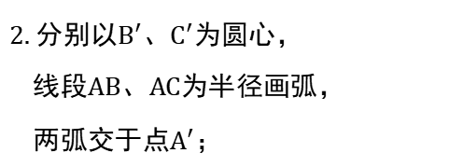

思考
情况二：三个边相等，两三角形全等吗？
画一个△AˊBˊC，使对应的三边相等？
画法：
A
$$\text{2. }分别以B^{′}、C^{′}为圆心， \\ 线段\text{AB}、\text{AC}为半径画弧， \\ 两弧交于点A^{′}；$$
B
C
$$\text{3. }连接线段A^{′}B^{′}、A^{′}C^{′}.$$
$$则ΔA^{′}B^{′}C^{′}为所求作的三角形.$$

Slide 11
小结
由以上尺规作图的方法可以得到以下基本事实：
三边分别相等的两个三角形全等。
（即 “边边边”或“SSS”）

Slide 12
思考
我们利用前面的结论，还可以得到作一个角等于已知角的方法。
例：已知∠AOB求作：∠A′O′B′=∠AOB
D′
B′
D
B
O
A
O′
A′
C
C′
作法：
1、以点O为圆心，任意长为半径画弧，分别交OA，OB于点C、D；
2、画一条射线O′A′，以点O′为圆心，OC长为半径画弧，交O′A′于点C′；
3、以点C′为圆心，CD长为半径画弧，与第2步中所画的弧交于点D′；
4、过点D′画射线O′B′，则∠A′O′B′=∠AOB

Slide 13
课堂测试
1.如图，在四边形ABCD中AB=CD，AD=BC，则∠A=∠C.请说明理由。
解：在△ABD和△CDB中
D
C
AB=CD （已知）
AD=CB （已知）
BD=DB
（公共边）
A
B
（SSS）
∴ △ABD ≌ △CBD
∴ ∠A= ∠C （ ）
全等三角形的对应角相等

Slide 14
课堂测试
△DFO ≌ △CEO
△BFO ≌ △AEO
△BOD ≌ △AOC

Slide 15
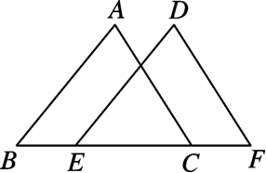
课堂测试
4.如图，点B,E,C,F在一条直线上，AB=DE,AC=DF,BE=CF.求证∠A=∠D.

Slide 16
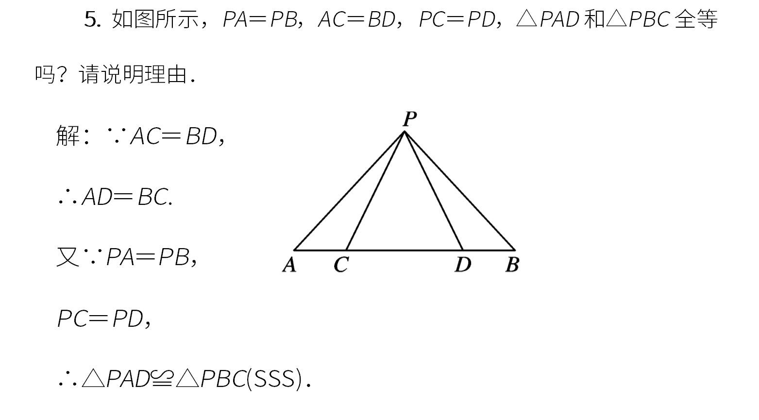
课堂测试

Slide 17
LOGO
第十二章 全等三角形
感谢各位的仔细聆听
人教版 数学（初中） （八年级 上）
Please Enter Your Detailed Text Here, The Content Should Be Concise And Clear, Concise And Concise Do Not Need Too Much Text
主讲人：PPT818
时间：20XX

